Slide 1
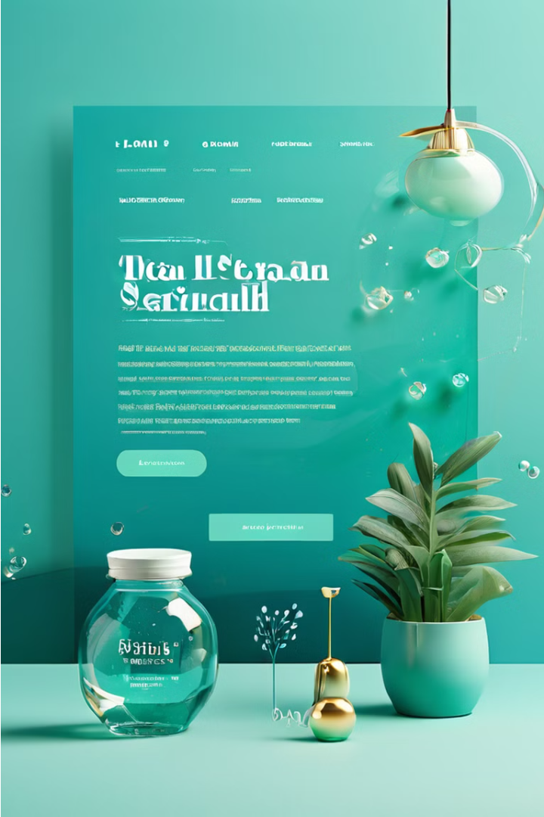

Introdução ao design responsivo
O design responsivo é uma abordagem fundamental para criar sites e aplicativos web que se adaptam perfeitamente a dispositivos com diferentes tamanhos de tela, desde computadores até smartphones. Nesta aula, exploraremos os princípios e técnicas-chave do design responsivo, capacitando você a criar experiências digitais impressionantes e acessíveis a todos os usuários.
by Jonh Edson

Slide 2
Princípios do design responsivo
1
Fluidez
2
Hierarquia
Layouts e elementos devem se ajustar de forma suave e dinâmica a diferentes tamanhos de tela.
A estrutura da informação deve ser clara e fácil de navegar em qualquer dispositivo.
3
Acessibilidade
4
Otimização
Garantir que o conteúdo e a interação sejam acessíveis a todos os usuários.
Minimizar o peso da página e o carregamento rápido, independentemente do dispositivo.

Slide 3
Layouts fluidos e grids flexíveis
Layouts Fluidos
Grids Flexíveis
Flexbox e Grid CSS
Usar unidades de medida relativas, como porcentagens e unidades viewport, para criar layouts que se adaptam automaticamente.
Estruturar o conteúdo em um grid flexível, que se reorganiza e redimensiona conforme o tamanho da tela muda.
Utilizar recursos modernos do CSS, como Flexbox e Grid, para criar layouts responsivos com facilidade.

Slide 4
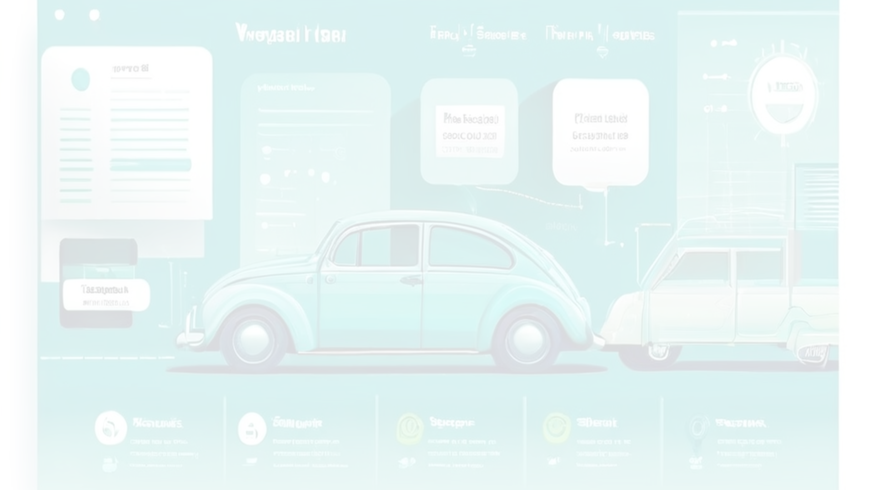
Uso de unidades relativas (em, %, vw, vh)
EM
VW, VH
Unidade relativa ao tamanho da fonte do elemento. Útil para dimensionar tipografia de forma responsiva.
Unidades relativas ao tamanho da viewport. Ótimas para dimensionar elementos de acordo com a tela.
1
2
3
%
Unidade relativa ao tamanho do elemento pai. Permite criar layouts fluidos e flexíveis.

Slide 5
Imagens e mídia responsiva
Imagens Flexíveis
Formatos Adaptativos
Usar imagens com tamanho relativo, que se ajustam ao layout do site.
Oferecer diferentes formatos de imagem (JPEG, WebP, SVG) para otimizar o carregamento.
Imagens Responsivas
Mídia Embarcada
Utilizar o elemento picture e o atributo srcset para servir a imagem mais adequada.
Dimensionar e posicionar vídeos, iframes e outros elementos de mídia de forma responsiva.

Slide 6




Técnicas de breakpoints e media queries
Breakpoints
Media Queries
Mobile First
Abordagem Progressiva
Definir pontos de quebra estratégicos para ajustar o layout conforme o tamanho da tela.
Projetar primeiro para dispositivos móveis e então expandir para telas maiores.
Usar media queries CSS para aplicar estilos específicos para cada intervalo de tela.
Garantir uma experiência consistente e agradável em qualquer dispositivo.

Slide 7




Boas práticas de desenvolvimento
Testes e Validação
Realizar testes em diversos dispositivos e validar o cumprimento de padrões.
Desempenho
Otimizar o carregamento da página e minimizar o impacto em dispositivos com recursos limitados.
Análise e Iteração
Monitorar métricas de uso e iterar o design com base no feedback dos usuários.

Slide 8
Exercícios práticos e conclusão
Exercício 1
Criar um layout responsivo de uma página de produto
Exercício 2
Implementar um menu de navegação responsivo
Exercício 3
Adaptar um site existente para ser responsivo
Conclusão
Resumo dos principais conceitos e próximos passos

